Slide 1
2021.08.21 (假日加班)
工作日報
記錄人：葉柏漢
記錄日期：2021.08.21
工作時間：
08:30~17:30

Slide 2

本日工作事項
Day work
半完成材料成本資料庫功能(還有很多bug)

Slide 3
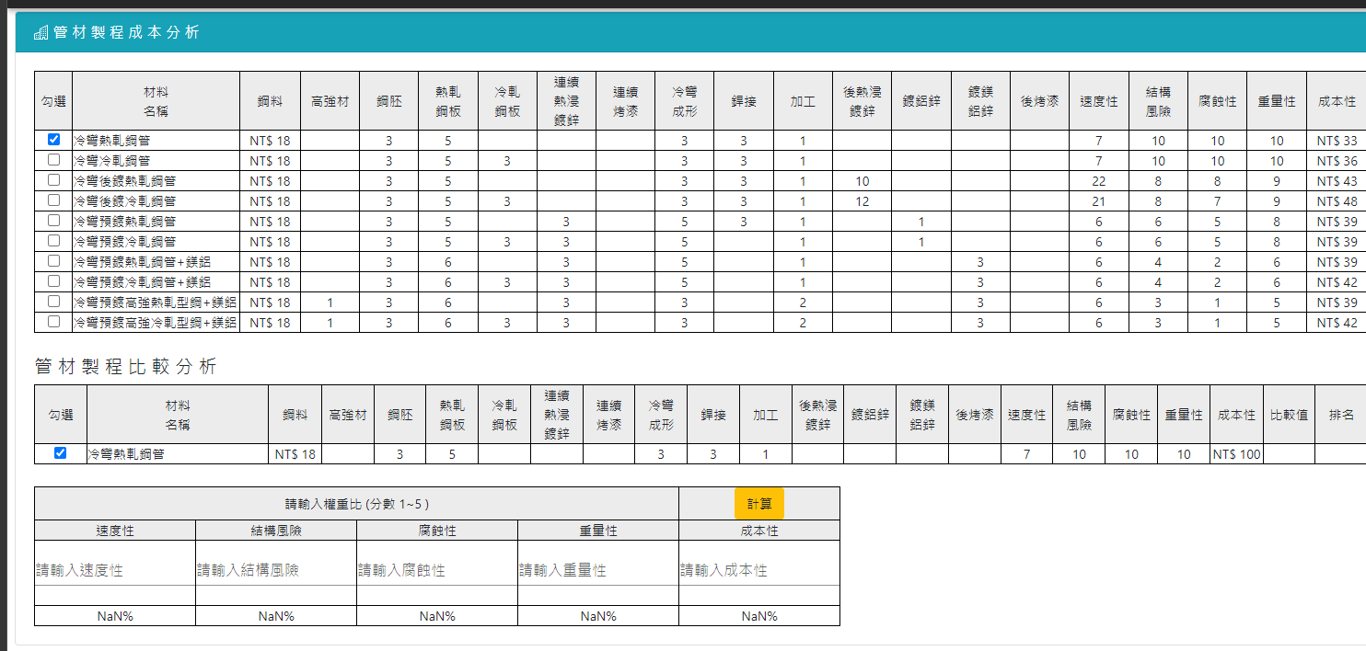
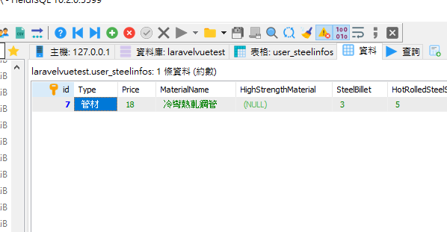
材料成本
Project designing
若這裡有勾選或取消勾選 則會更動到資料庫
目前發現Bug：若取消又勾選，則會重新增加到資料庫

Slide 4
謝謝觀看

